Slide 1
Người người nghe tiếng quê hương vẫy gọi Tổ quốc đang kêu tên mình Tiếng núi sông đang giục giã trong tim ta Sóng cũng đang dâng trào Thấy trong ta tự hào Đoàn kết cho ta sức mạnh Băng qua bão giông. Việt Nam ơi đứng lên Việt Nam mãi vững bền Bốn phương trời mình cùng dang tay gìn giữ núi sông Việt Nam tôi đứng lên Và thắp sáng niềm tin chiến thắng Không thể nào ngăn tôi yêu quê hương Việt Nam.

Slide 2
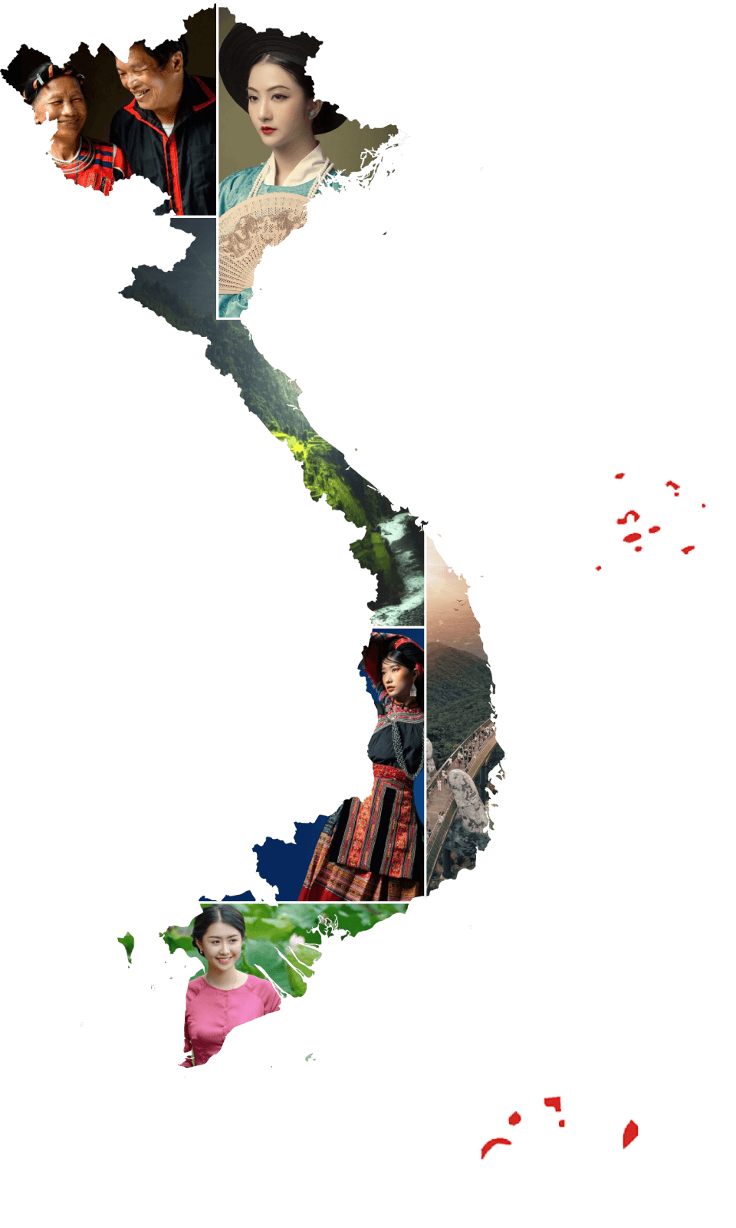

Slide 4
1. Việt Nam có bao nhiêu
dân tộc cùng sinh sống?
2. Kể tên một số dân tộc ở Việt Nam.

Slide 5
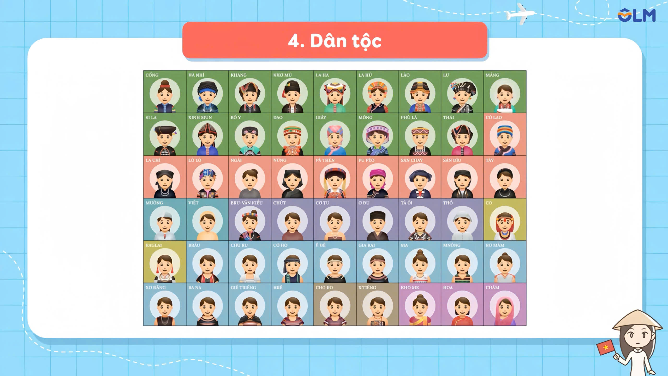

Slide 6
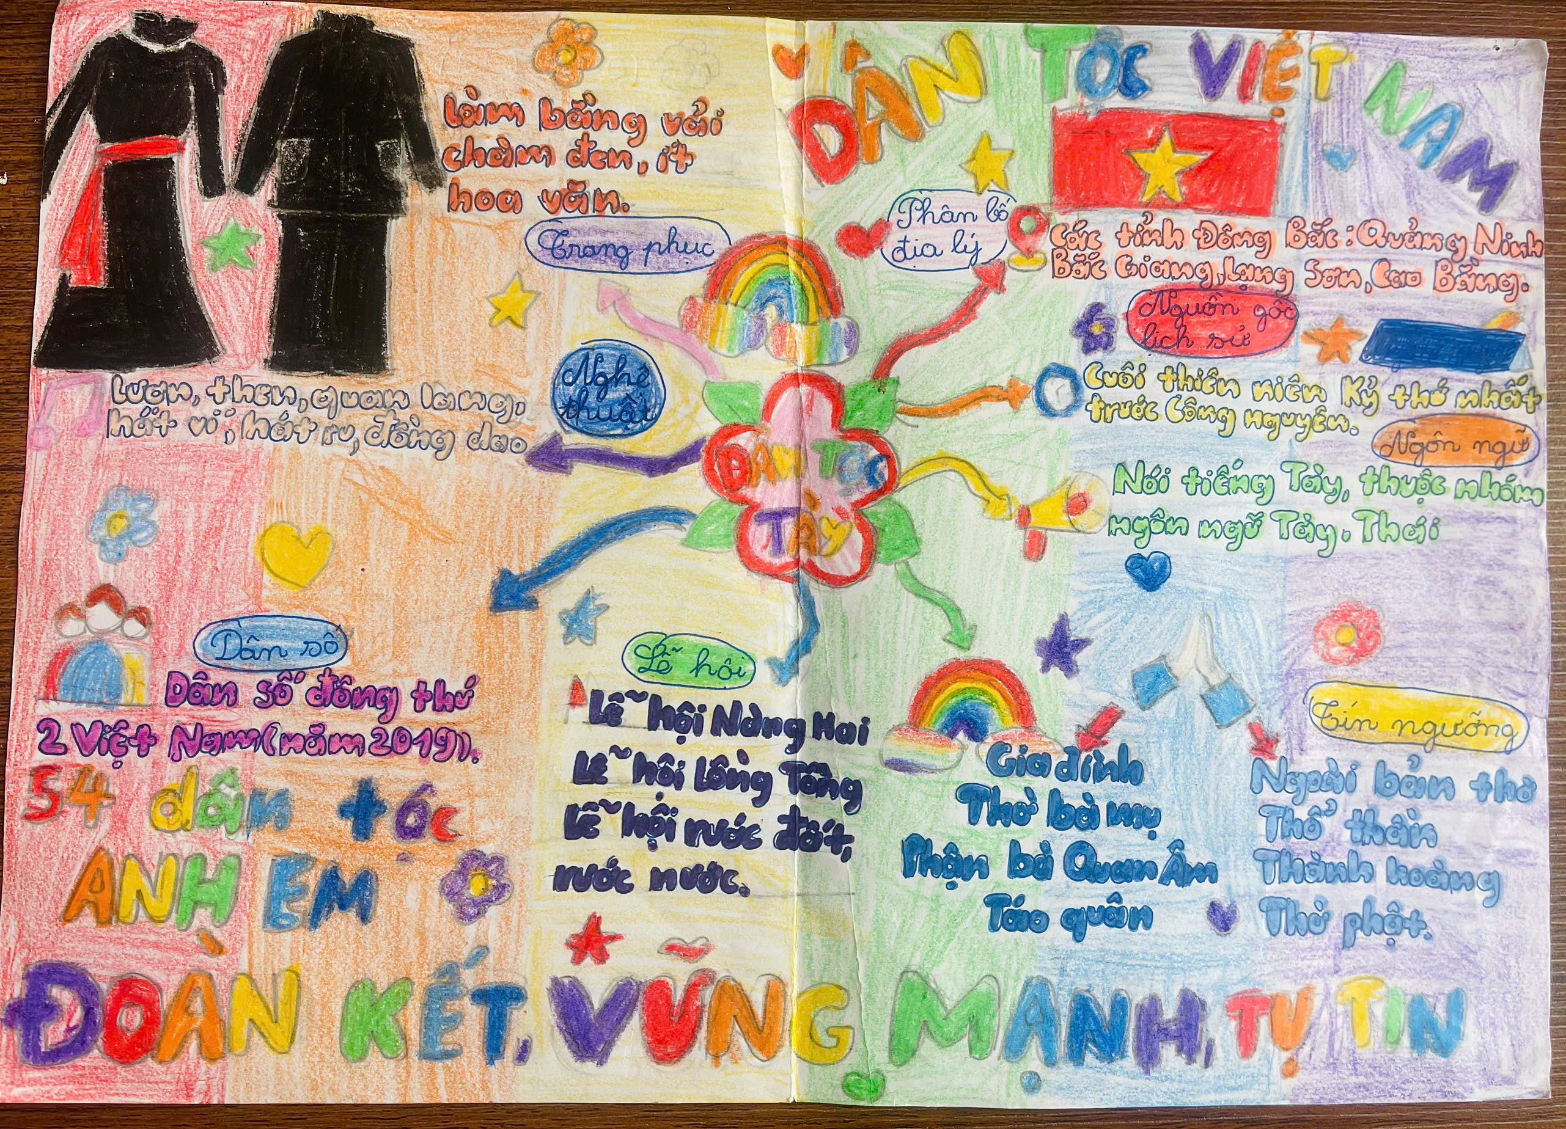

Slide 8
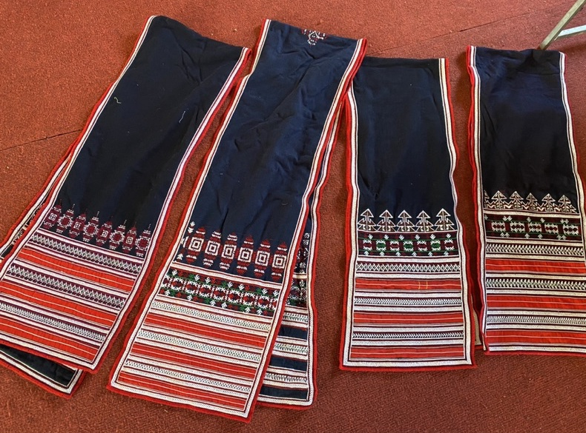
Nghề dệt thổ cẩm của dân tộc Dao Đỏ

Slide 9
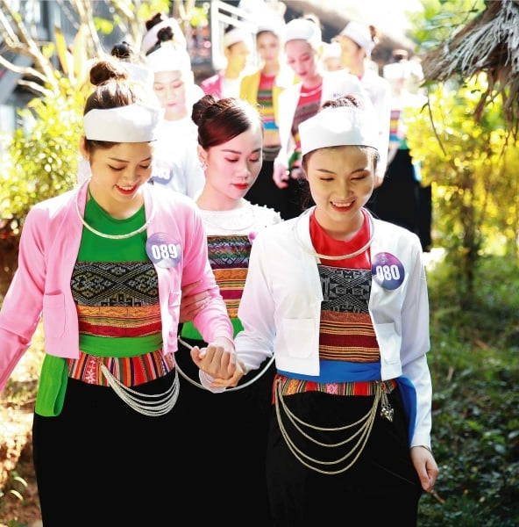
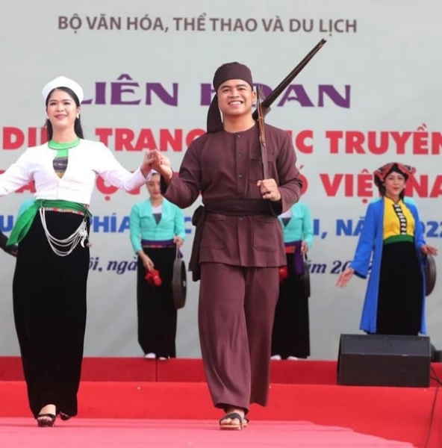
Trang phục dân tộc Mường

Slide 10
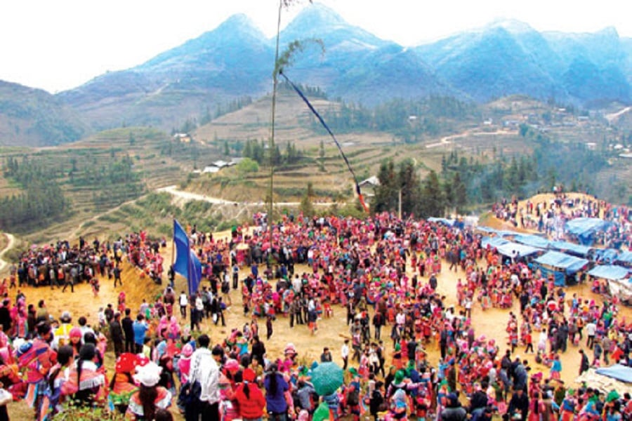
Lễ hội Gầu Tào của dân tộc Mông

Slide 13
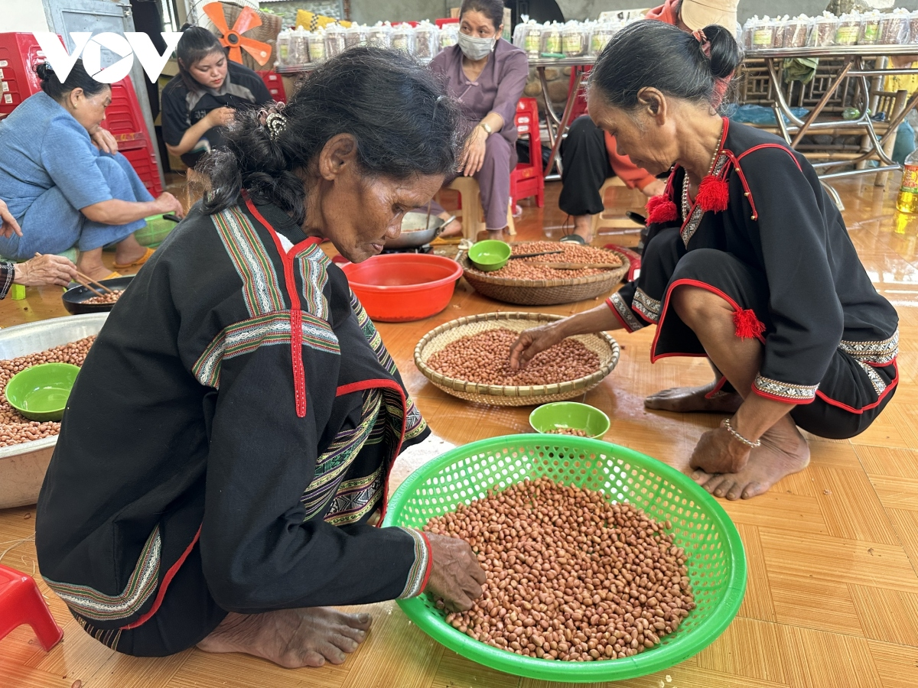
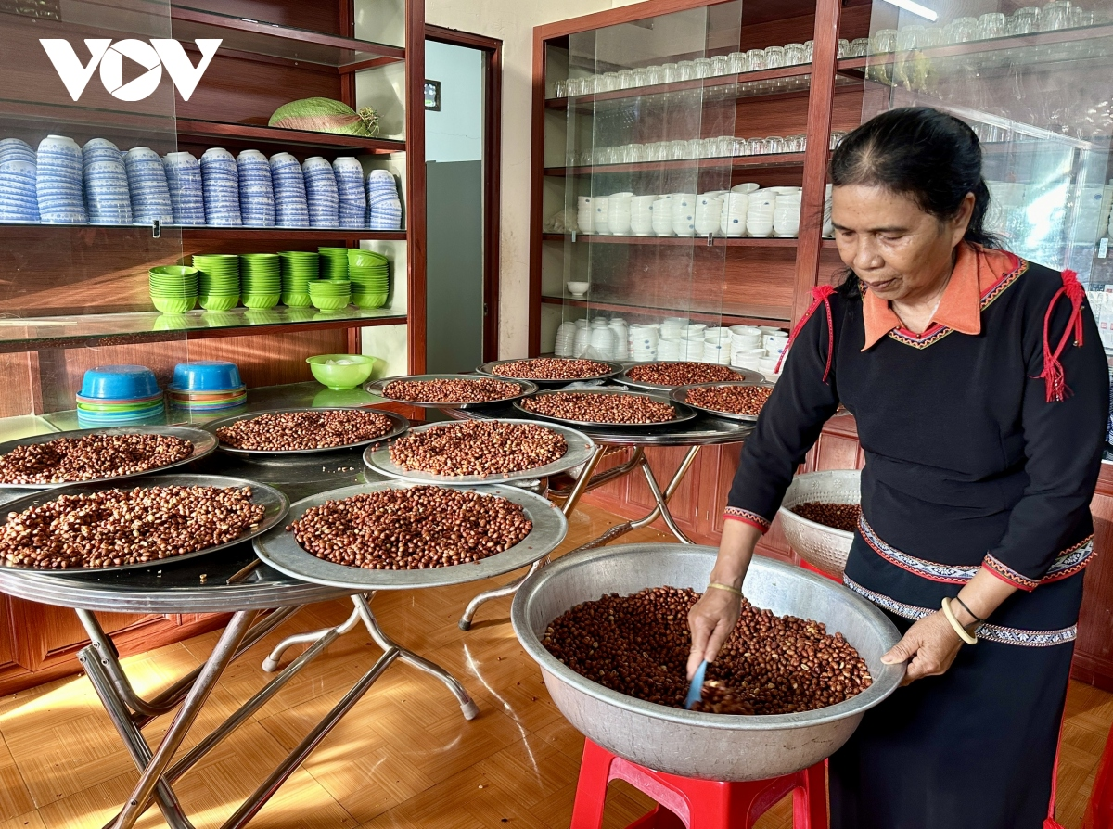
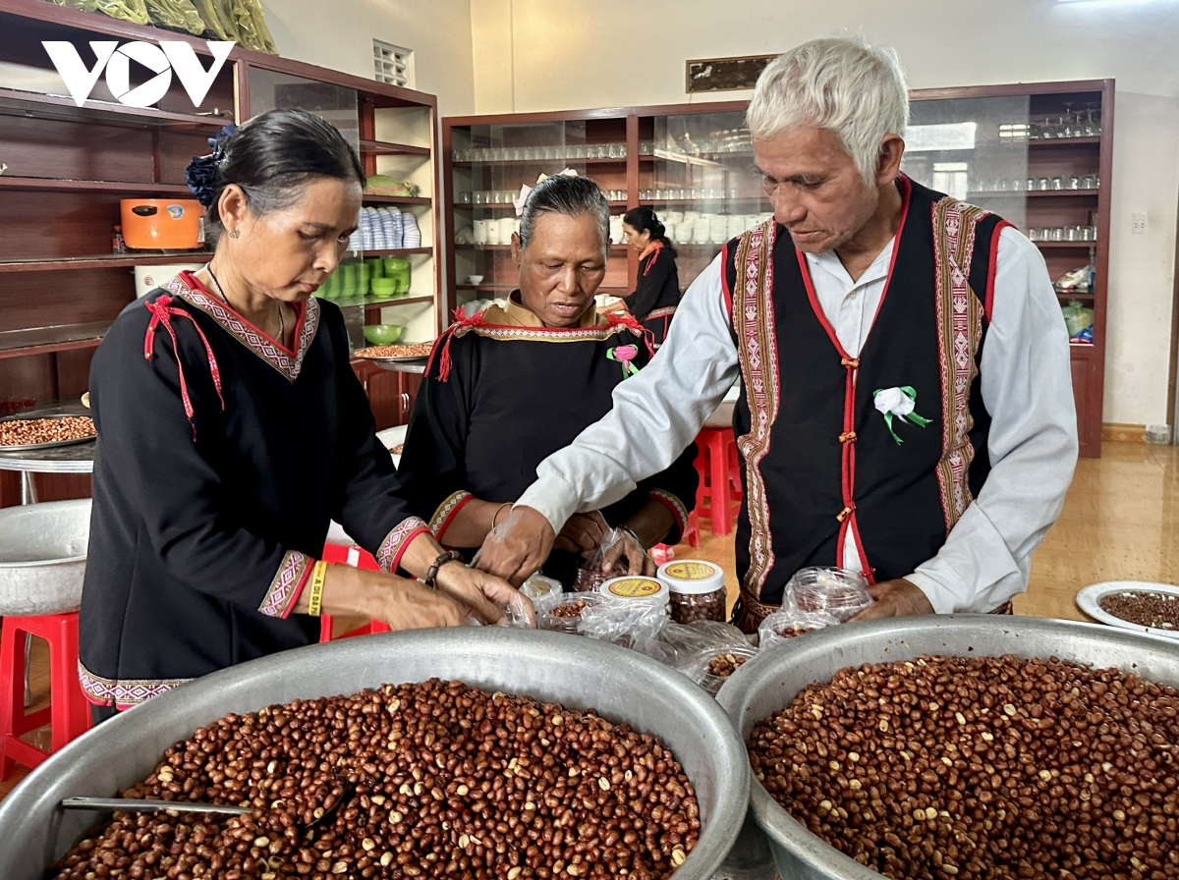
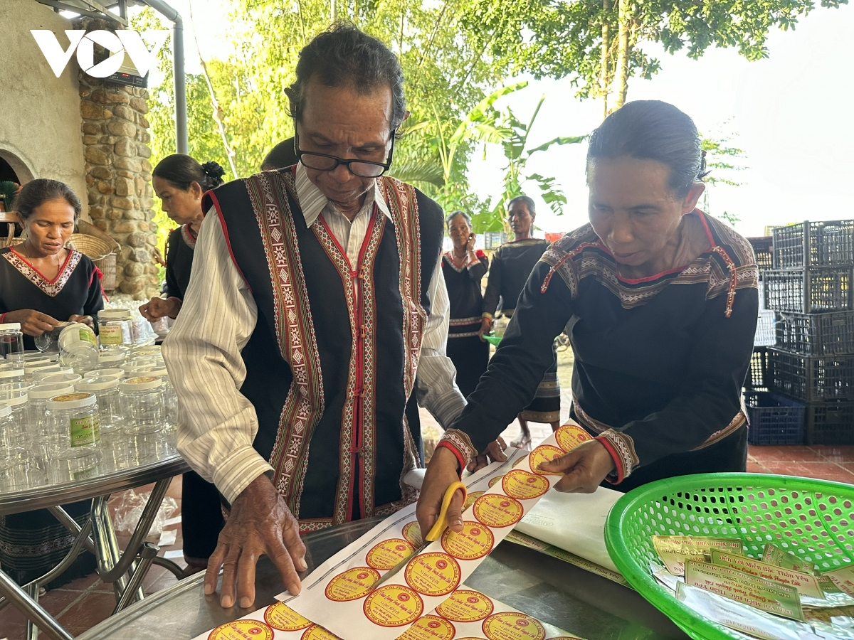
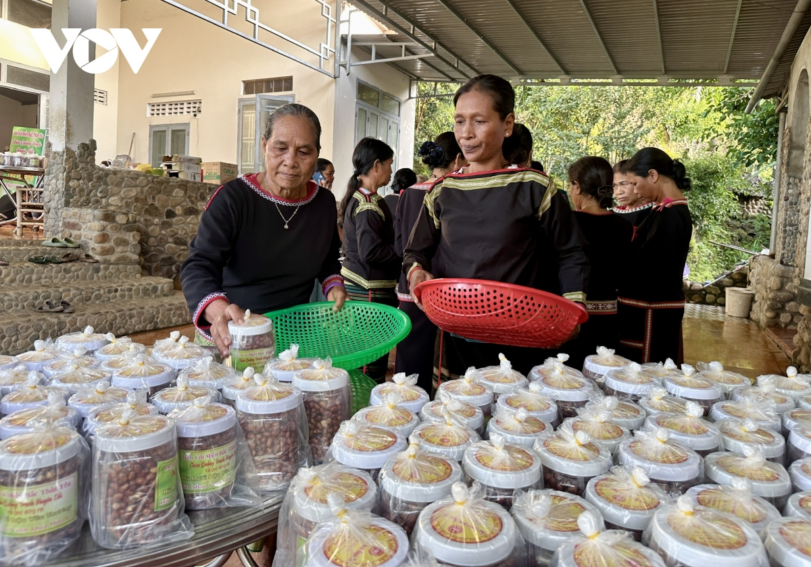
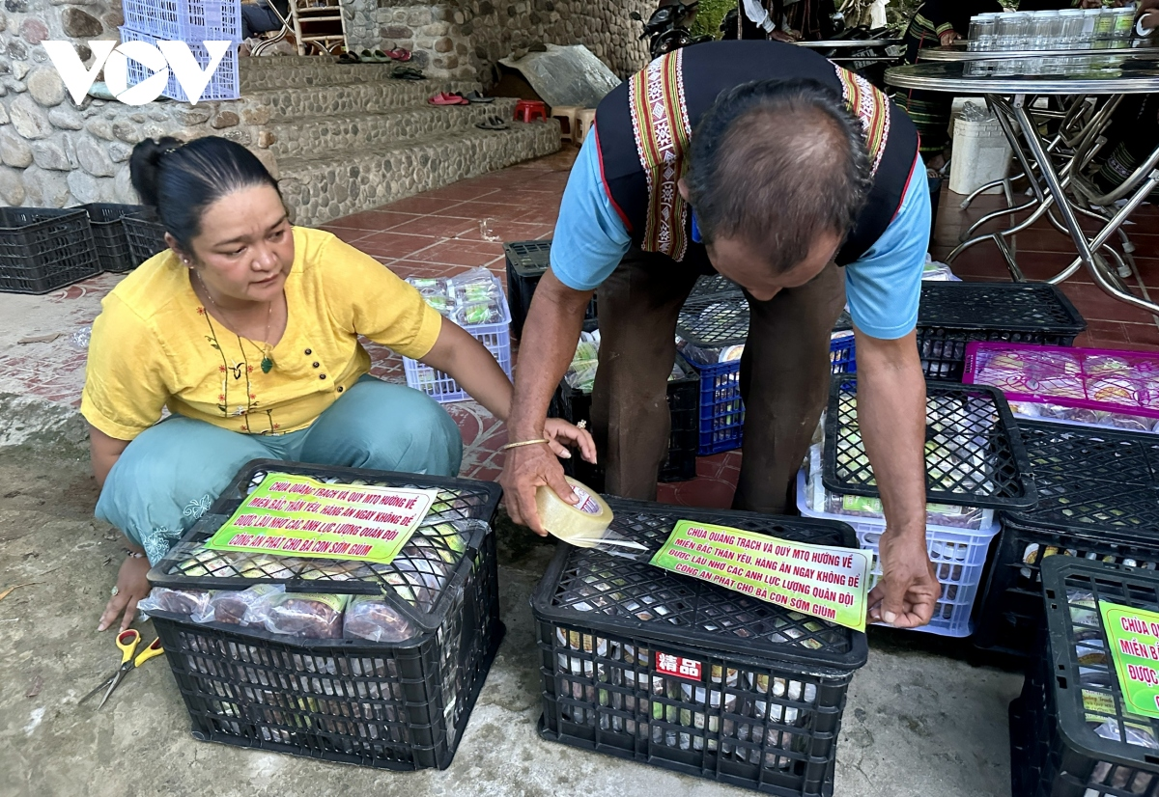

Slide 14
Tôi
Việt
Nam

